Slide 1
石門國小教育推廣
六年級課程

Slide 2

進出口貿易體驗
Notes:
說到貿易同學們會想到什麼？
買東西、賣東西
通常什麼東西需要用進口的？（你想得到別人的東西？）
其他國家想得到我們的什麼？？（別人想要，我們剛好很多的東西）

Slide 3
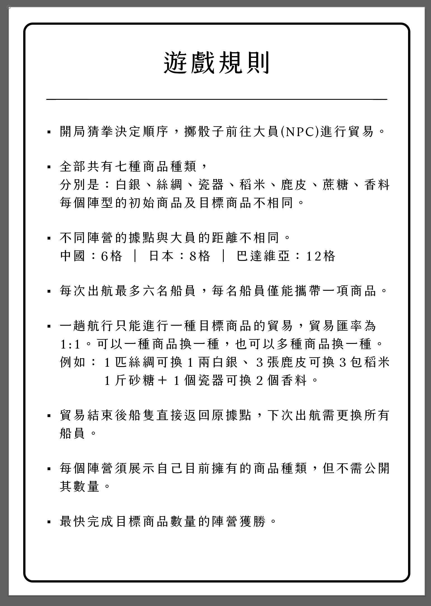
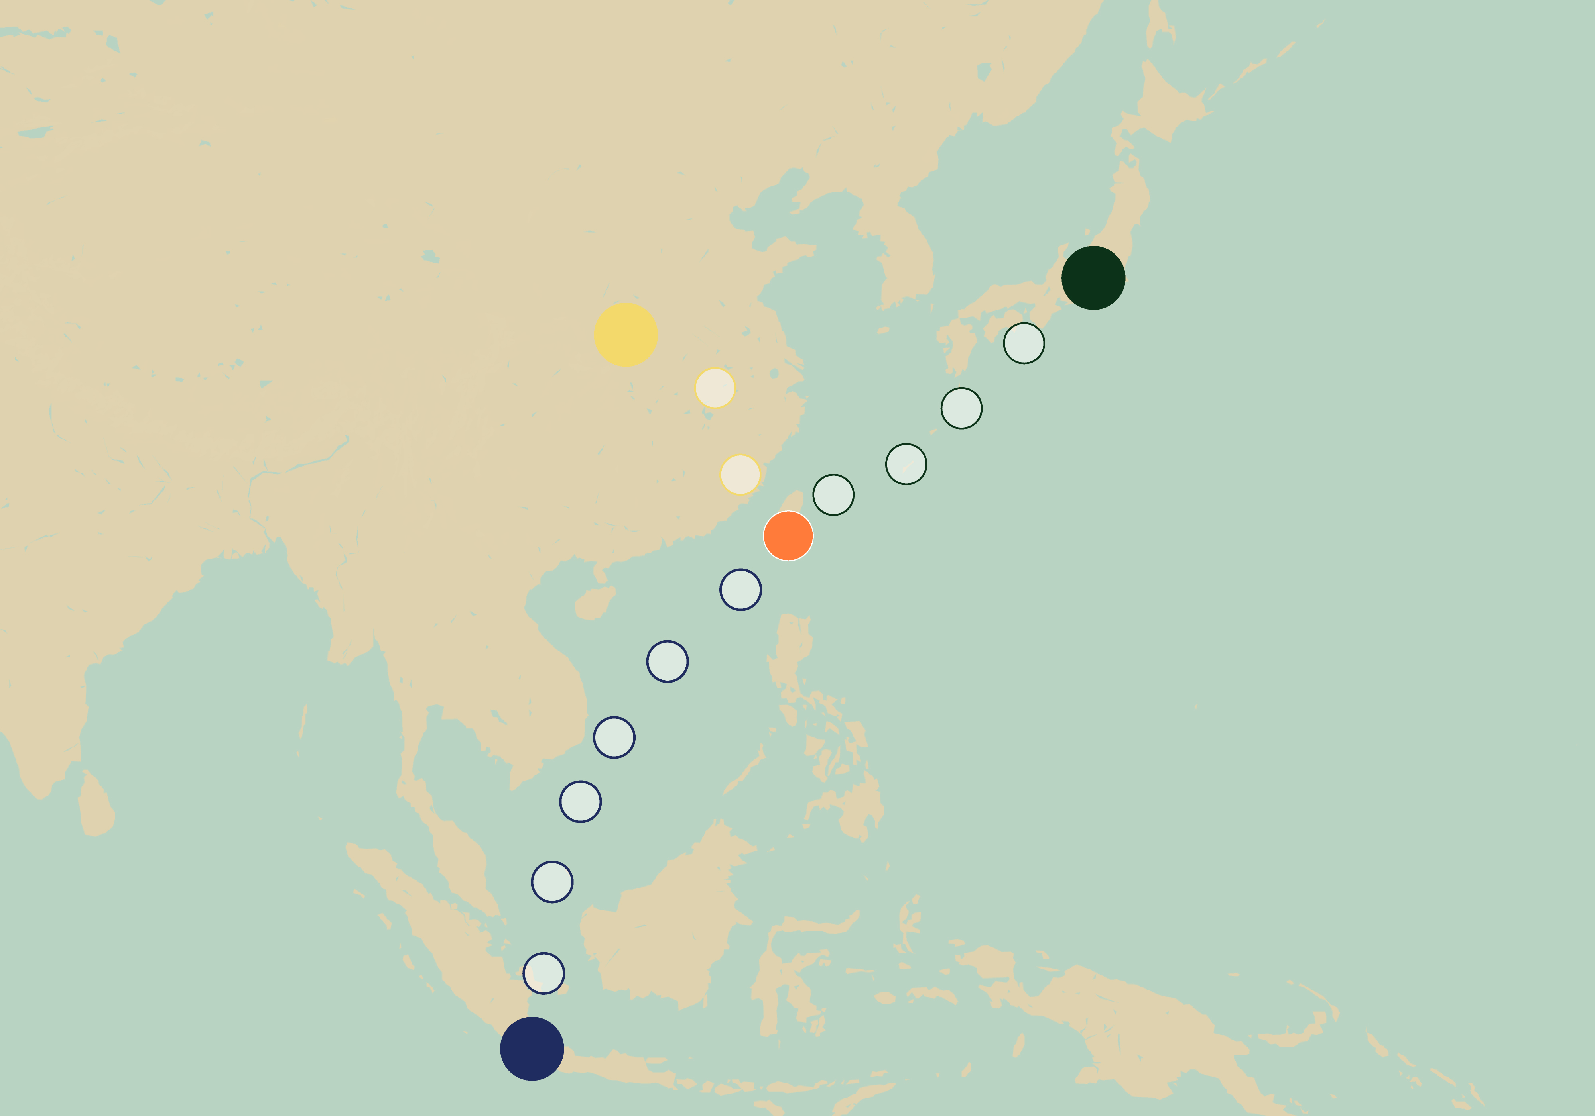
２
４
6

Slide 4
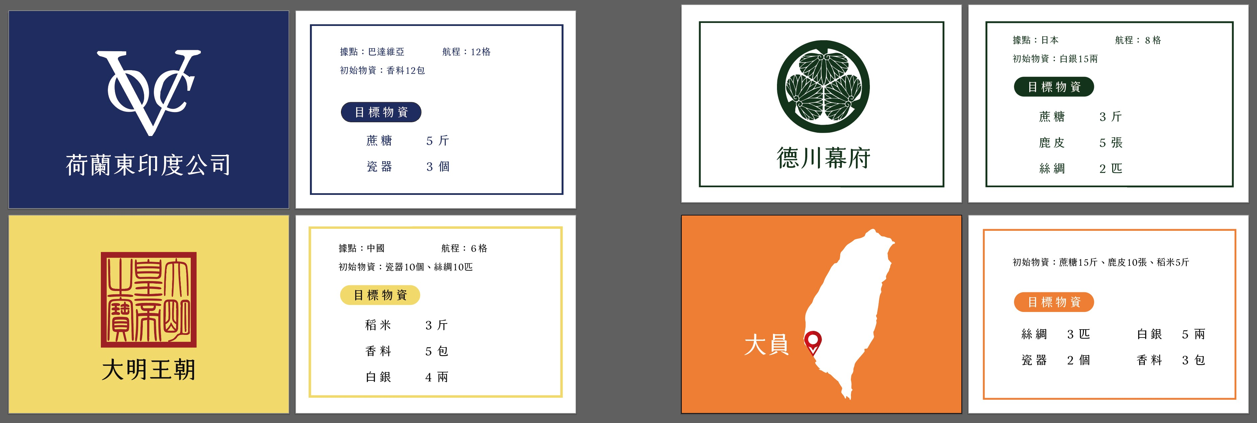
6
４
２

Slide 5
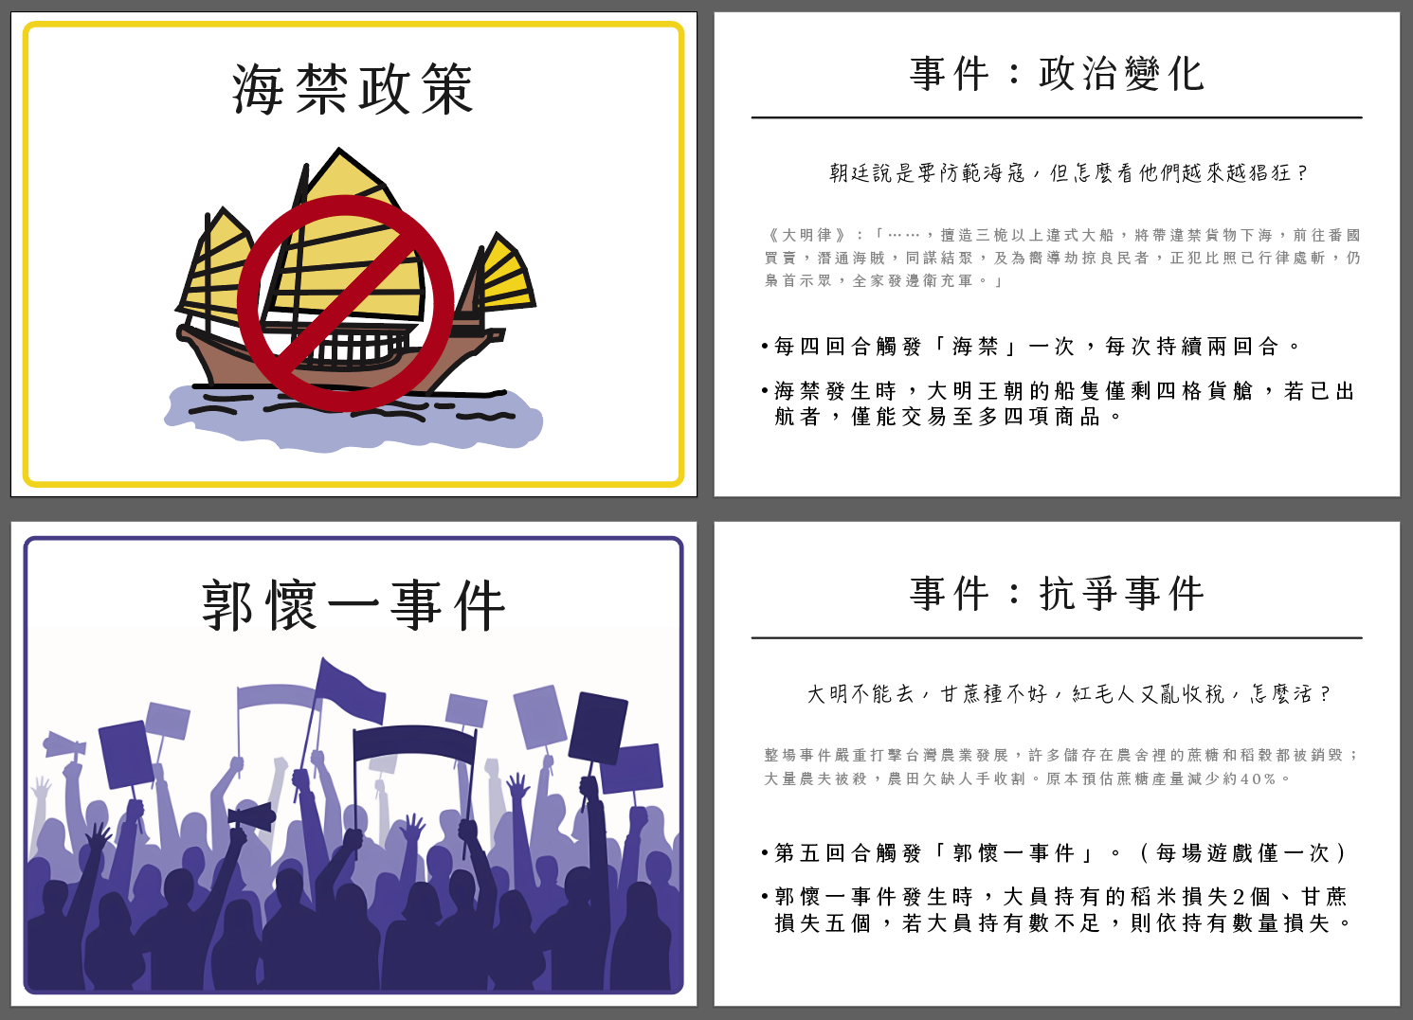
第

Slide 6
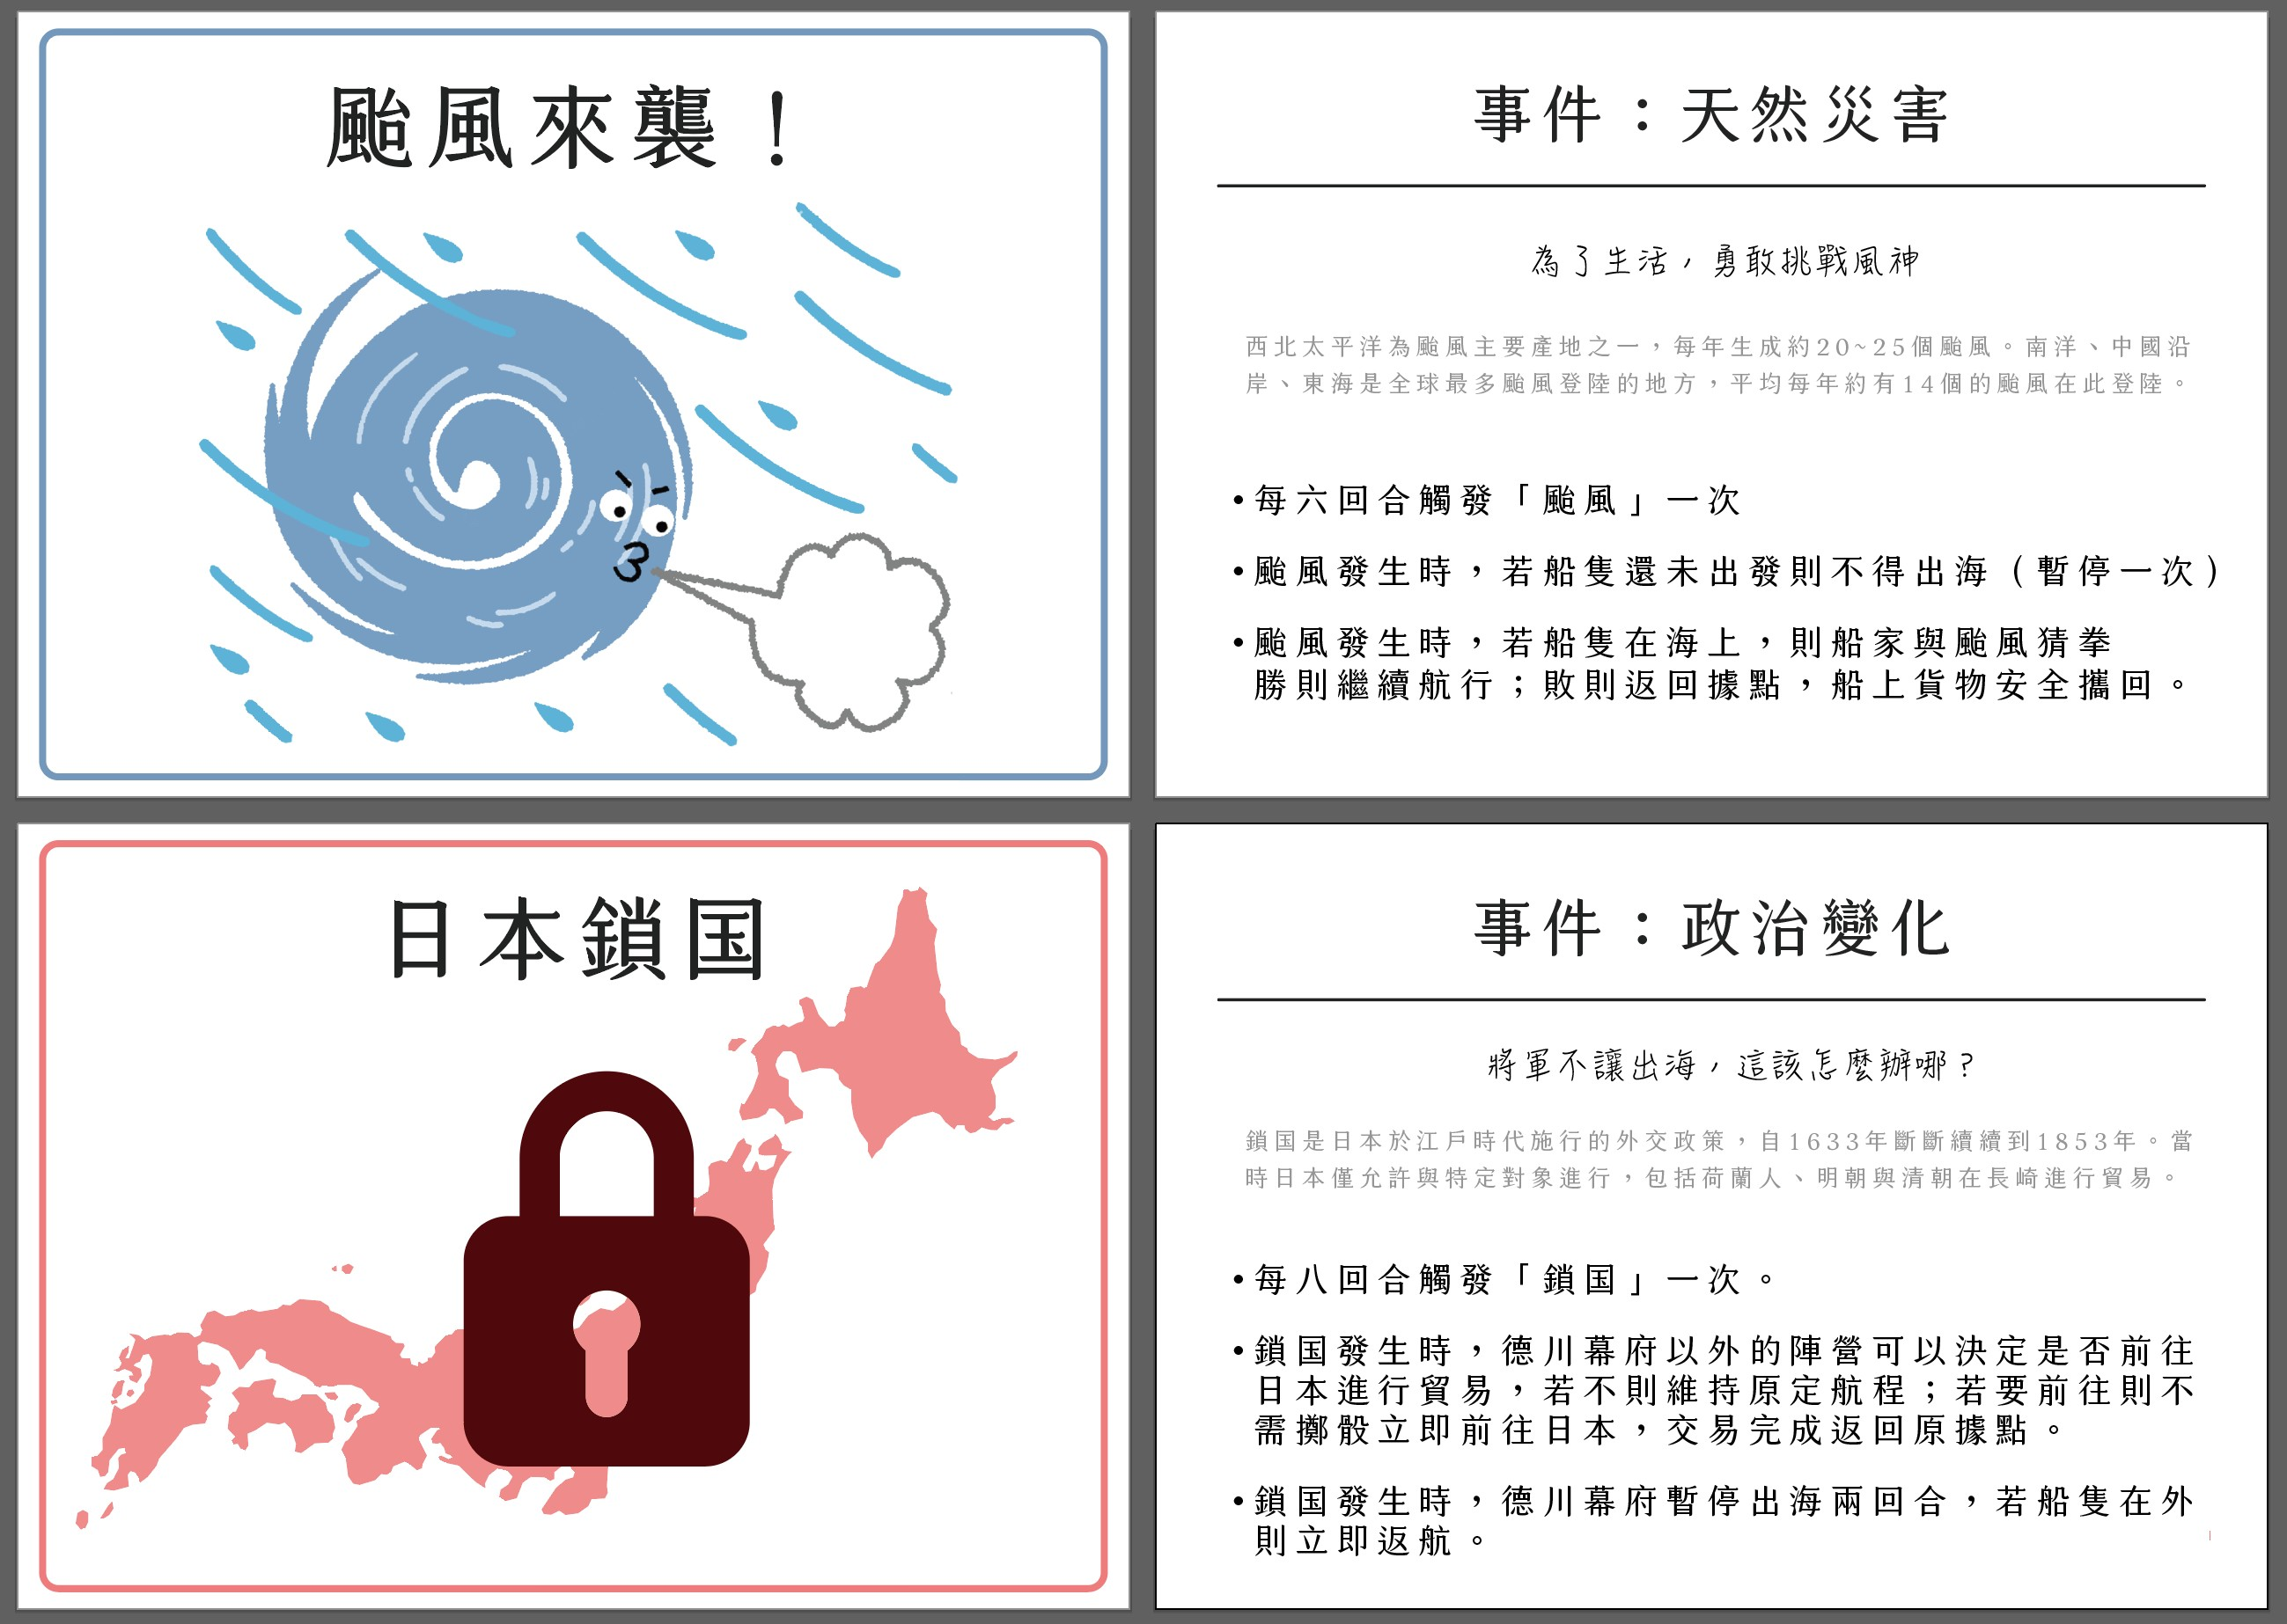
第

Slide 7
第

Slide 8
國家 | 物產 | 進口 | 出口 | 任務
日本 | 白銀（15兩） | 蔗糖、鹿皮、絲綢（台灣） | 白銀（台灣） | 蔗糖三斤、鹿皮五張、絲綢兩匹
中國 | 瓷器（10個） 絲綢（10匹） | 稻米、香料、白銀（台灣） | 絲綢、瓷器（台灣） | 稻米三斤、香料五包、白銀四兩
巴達維亞 | 香料（12包） | 蔗糖、瓷器（台灣） | 香料（台灣） | 蔗糖五斤、瓷器三個
台灣 | 蔗糖（15斤） 鹿皮（10張） 稻米（5斤） | 絲綢、瓷器（中國） 白銀（日本） 香料（巴達維亞） | 稻米、香料、白銀（中國） 蔗糖、鹿皮、絲綢（日本） 蔗糖、瓷器（巴達維亞） | 絲綢三匹、瓷器兩個、白銀五兩 香料三包

Slide 9
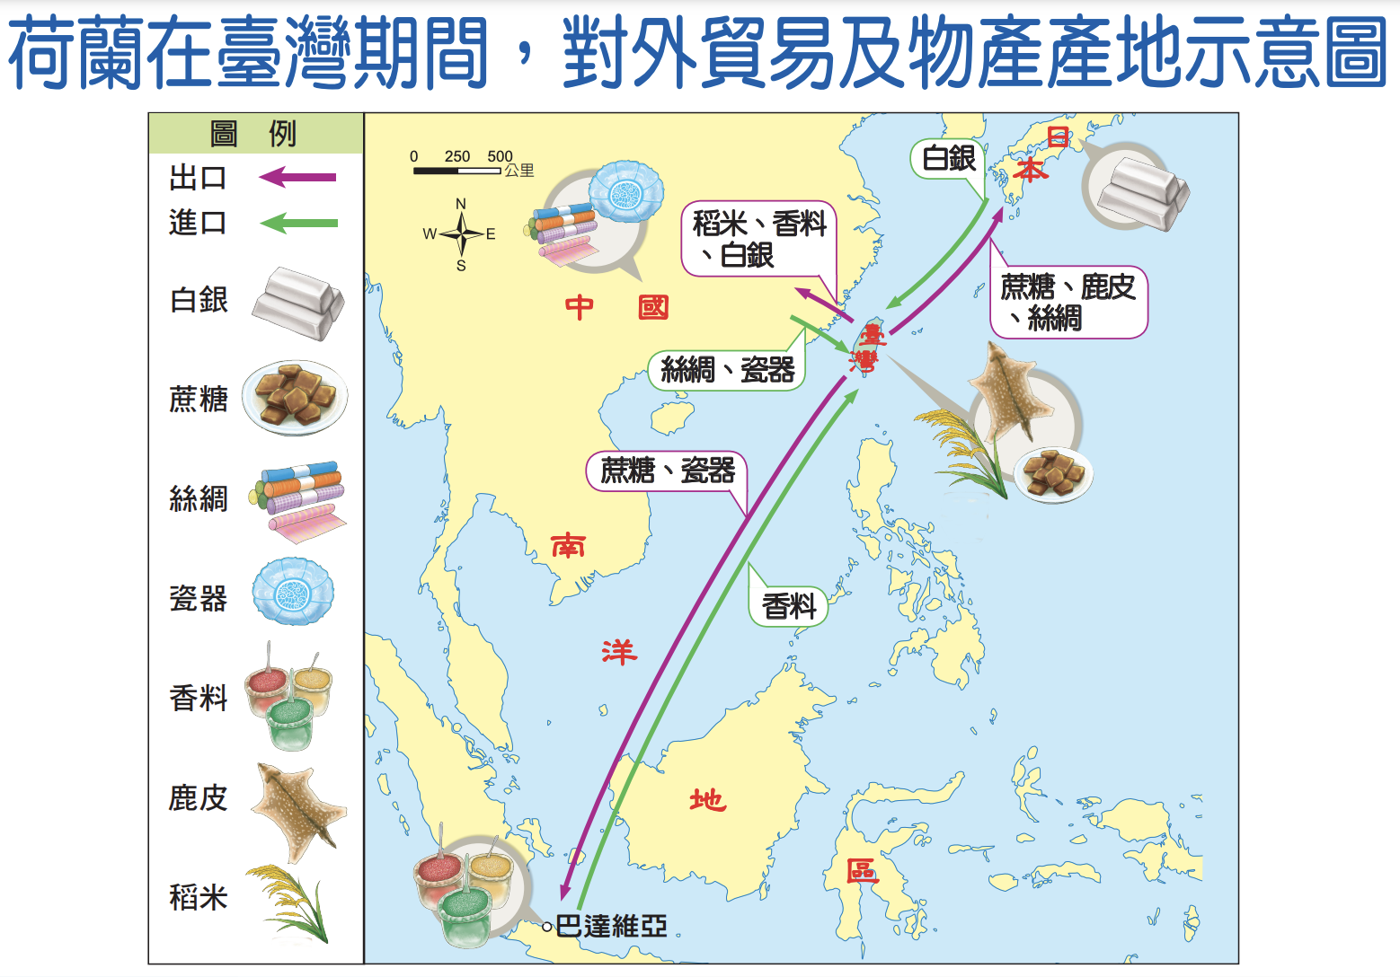

Slide 10
想一想
說一說
在此遊戲中你扮演過哪些國家？
當發生天災及政治事件時，你有什麼體會呢？
請分享一件在遊戲中令你印象最深刻的事情。
Notes:
發下學習單填寫並徵求願意分享的同學。

Slide 11
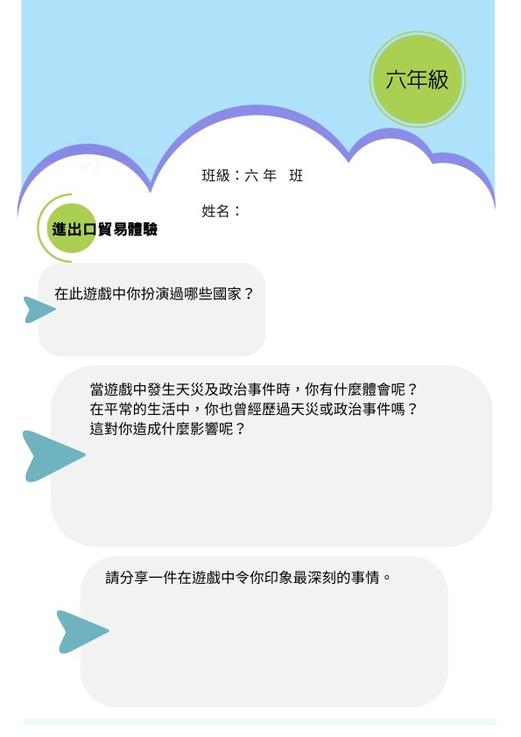

Slide 12
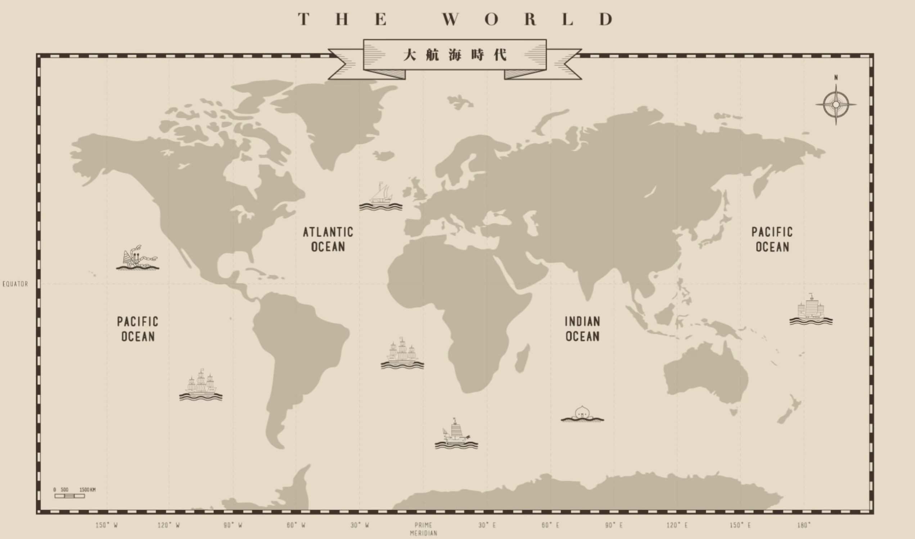
formosa
影片
ＴＡＩＷＡＮ ＢＡＲ
『等燈！征服者入侵？大航海時代的臺灣。』臺灣世界史 第1集
大航海時代：又稱作地理大發現，是指歐洲一些國家的航海家和探險家在十五世紀-十七世紀為了另闢直達東方的新航路，探察當時歐洲人不曾到過的海域和陸地的一系列航海活動。

Slide 13
為什麼會有大航海時代的出現？
說說看臺灣為什麼成為各方勢力競逐的據點?
大航海時代中，安平有什麼樣的重要性或特殊角色？
Notes:
發下海報紙及色筆，供各班討論書寫並派代表上台分享。

Slide 14
一、為什麼會有大航海時代的出現？
歐洲人對於東南亞、中國、印度的香料、絲綢等貴重物品需求日增。於是積極尋找前往東方的道路。隨著造船技術的進步，及羅盤的廣泛使用，歐洲人開始致力於新航路的開闢。此時期歐洲人船隊積極向海外探索，同時發現許多原先未知的國家與地區，可被稱為 「地理大發現」以及「大航海時代」
Notes:
@應加入陸路貿易中斷的背景納入，把全球歷史是動態影響的觀念帶給學生

Slide 15
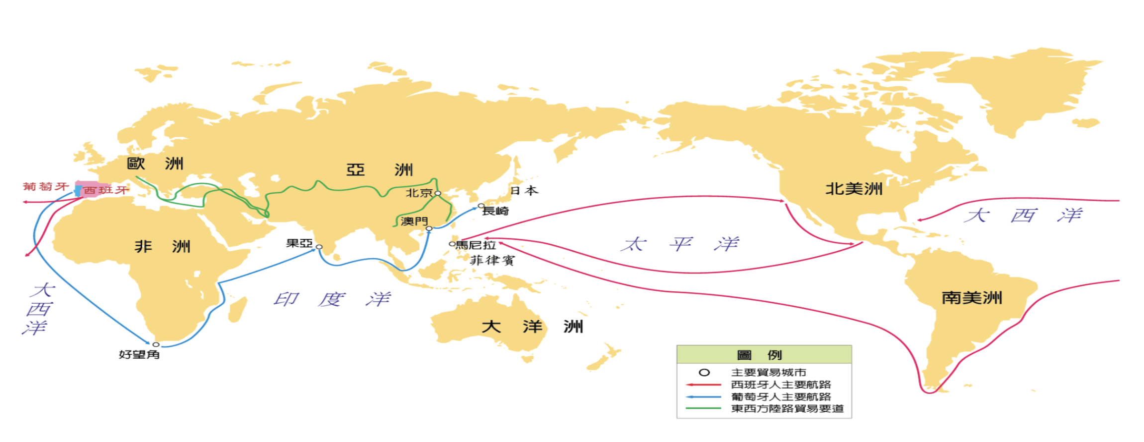
二、說說看臺灣為什麼成為各方勢力競逐的據點??
台灣位於南來北往的航道，以及東亞貿易的中心區，
成為與中國、日本、東南亞等地區重要的貿易據點
Notes:
於地圖上指出台灣位置？
台灣有什麼地理優勢？方便與哪些國家貿易？
臺灣在東亞航線上具有地理優勢，故成為兵家必爭之地

Slide 16
三、大航海時代中，安平有什麼樣的重要性或特殊角色？
  重要貿易港口
  殖民據點
  文化交流
Notes:
重要貿易港口：安平港是荷蘭東印度公司在台灣的重要據點之一，成為東亞與歐洲之間的貿易樞紐。
殖民據點：荷蘭人於1624年在安平建立了臺灣第一個歐洲殖民地「熱蘭遮城」，並以此作為對東亞貿易的基地。
文化交流：安平成為了東西方文化交流的地方，不僅荷蘭文化影響臺灣，也為臺灣傳統文化帶來了外來影響。

Slide 17
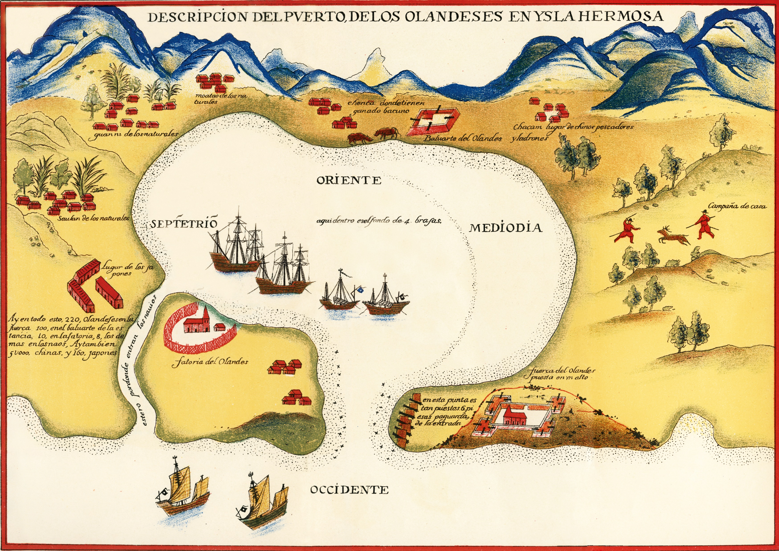
荷蘭時期的臺南
Notes:
簡單了解荷蘭時期大員進出口貿易以及出土文物特徵後，請同學們回到現代想一想，你覺得目前在你生活中，有哪些東西受到其他國家的影響呢？
延續前一個進出口貿易活動所扮演的國家來分組討論，日本、中國、歐美對台灣的影響有哪些?
語言、生活型態、用品、穿著等等…
@這邊幾張ppt的目標是過渡到西拉雅，「荷蘭來到台灣後，給當時的西拉雅族帶來很大的衝擊」。
@日本、中國、歐美對台灣的影響要預先有答案，如能以食衣住行育樂各備一個答案更佳。

Slide 18
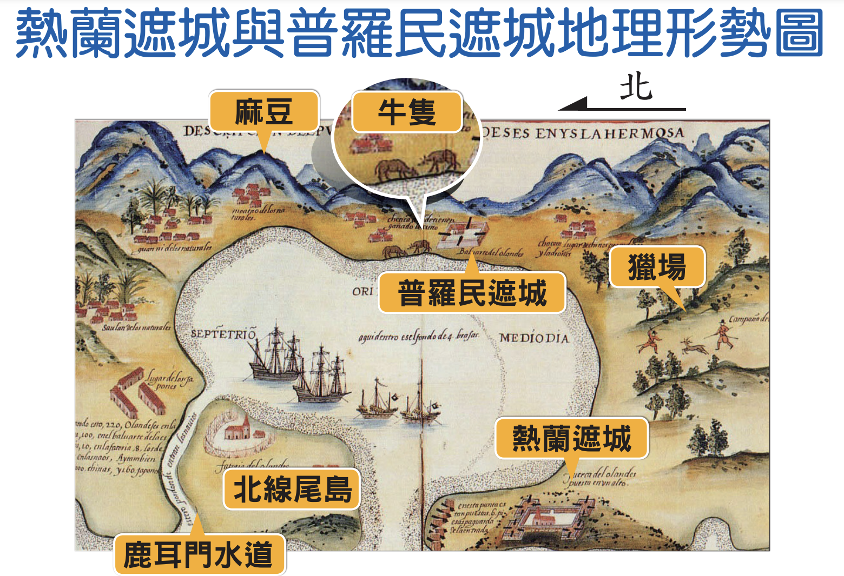
荷蘭時期的臺南

Slide 19
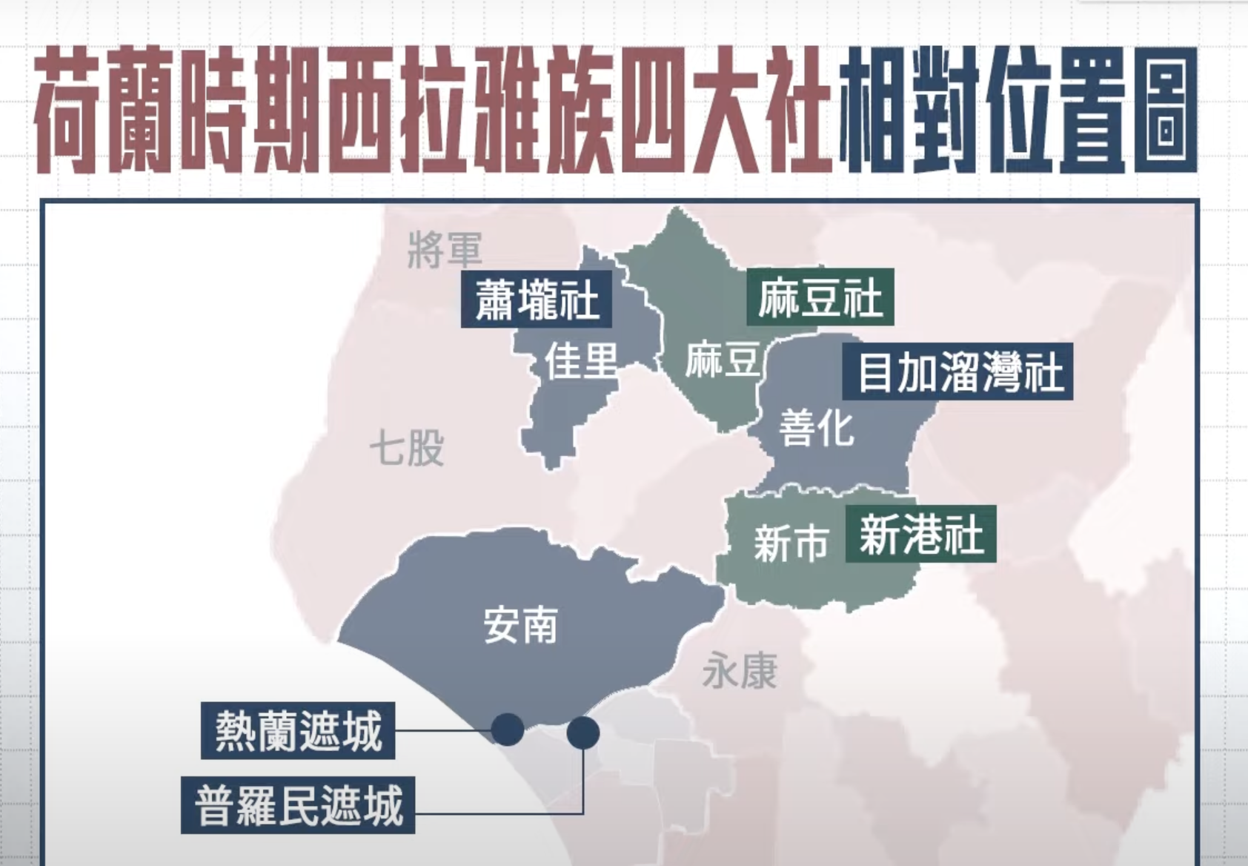

Slide 20
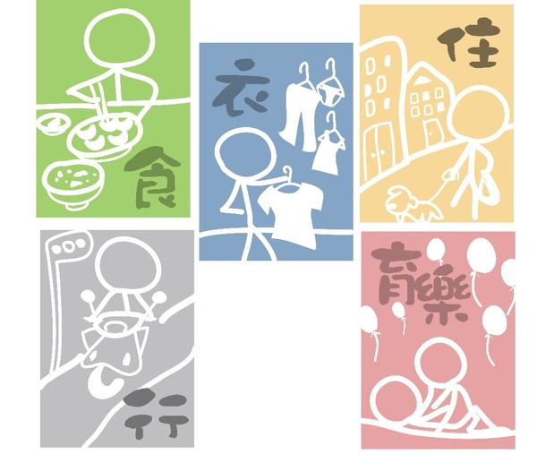
  土地流失：荷蘭人建立城堡和農地，使得西拉雅人的土地逐漸被侵占。
  社會組織改變：荷蘭人帶來了新的政治和社會組織，西拉雅人可能需要適應這些新制度。
  言語和文化影響：荷蘭人的到來可能對西拉雅人的語言和文化產生影響，例如引進新的詞彙和宗教觀念。
  貿易關係：西拉雅人可能與荷蘭人進行貿易，交換物資和商品。
  文化交流：荷蘭人帶來了歐洲的語言、宗教和風俗，可能對西拉雅人的文化產生影響。
  社會組織變動：荷蘭人可能對西拉雅人的社會組織和政治結構產生影響，例如建立行政機構和制定法律。

Slide 21
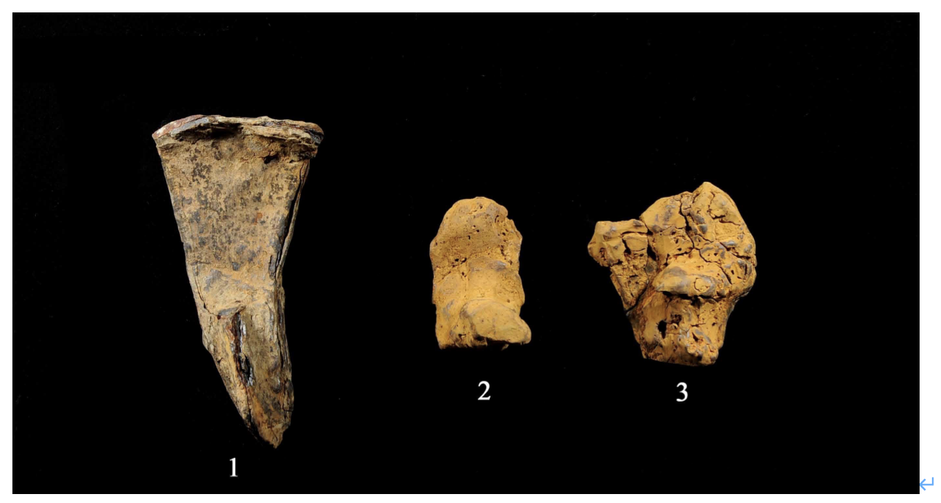
疑似鐵鍋碎片
Notes:
@這個很難認出來是鍋子，可以特別強調一下最左邊那塊是有弧度的
@鐵鍋好用的原因是因為導熱均勻，可以把食物用更快的速度煮熟，用過就回不去了

Slide 22
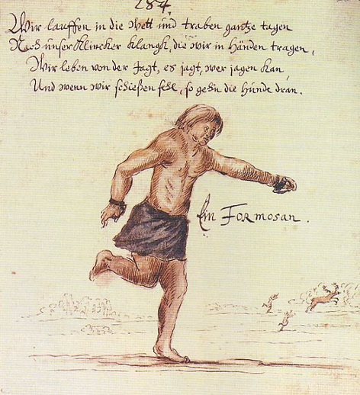
1650年左右德國人所畫福爾摩沙人
Notes:
@這裡主要是說明西拉雅人從不穿衣服到穿衣服的影響

Slide 23
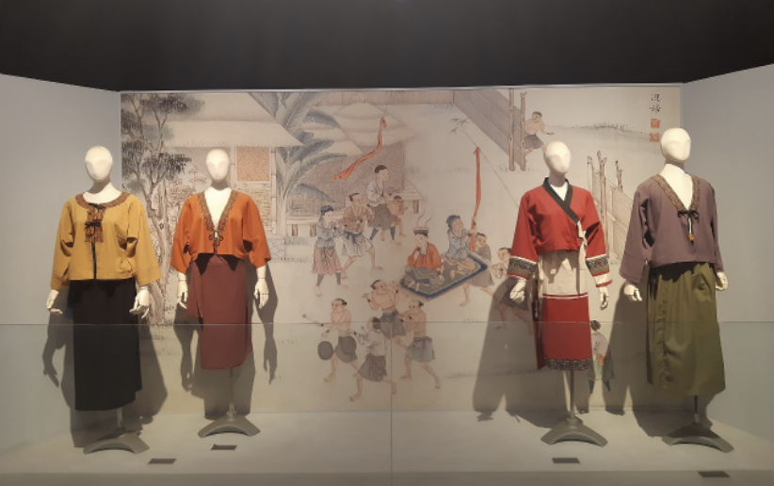
蕭壠園區依據清代《番社采風圖》仿製出的服飾

Slide 24
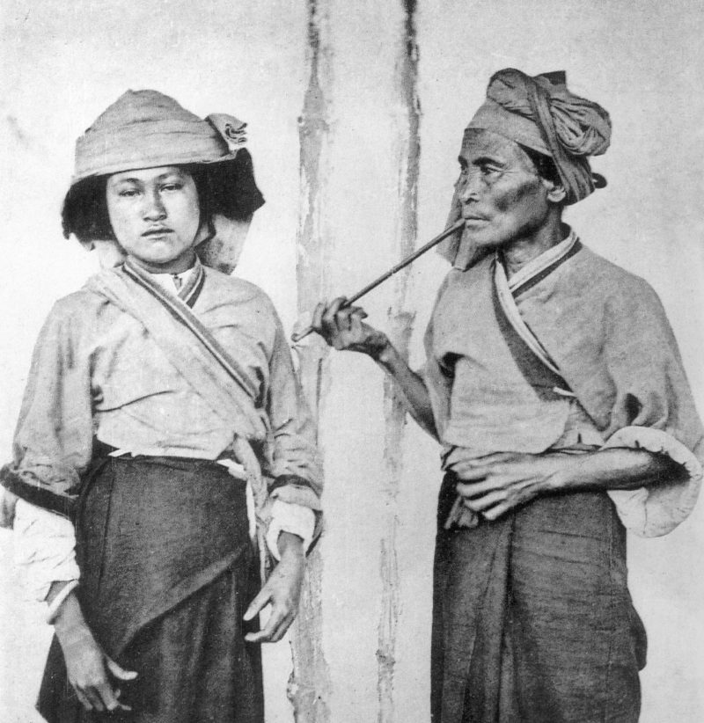
19世紀英國攝影師拍攝的西拉雅族

Slide 25
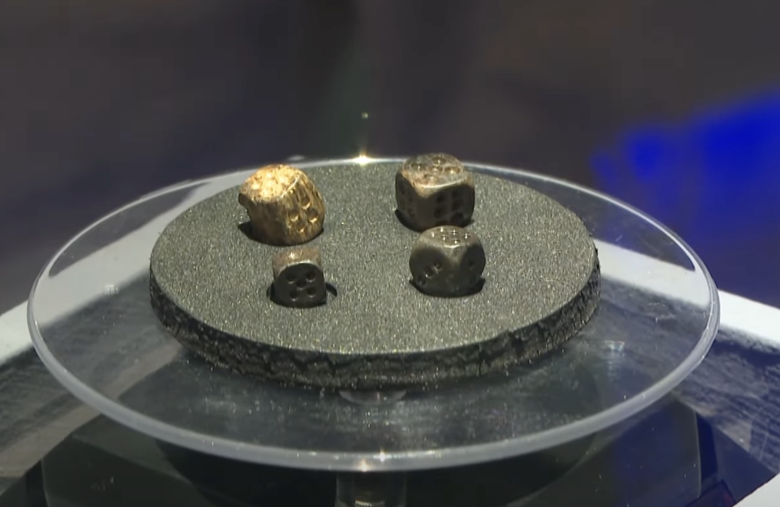
骨製骰子
Notes:
透過考古發掘到的東西 是強而有力的證明可以去推導 先人的文化、生活用品包含祭祀等器具的使用方式。
骨製的骰子用途？博弈？
西拉雅族？在紀錄上無，稀有性 自製程度 及大小 都與目前不同
原本自己的文化。還是受外來引響。

Slide 26
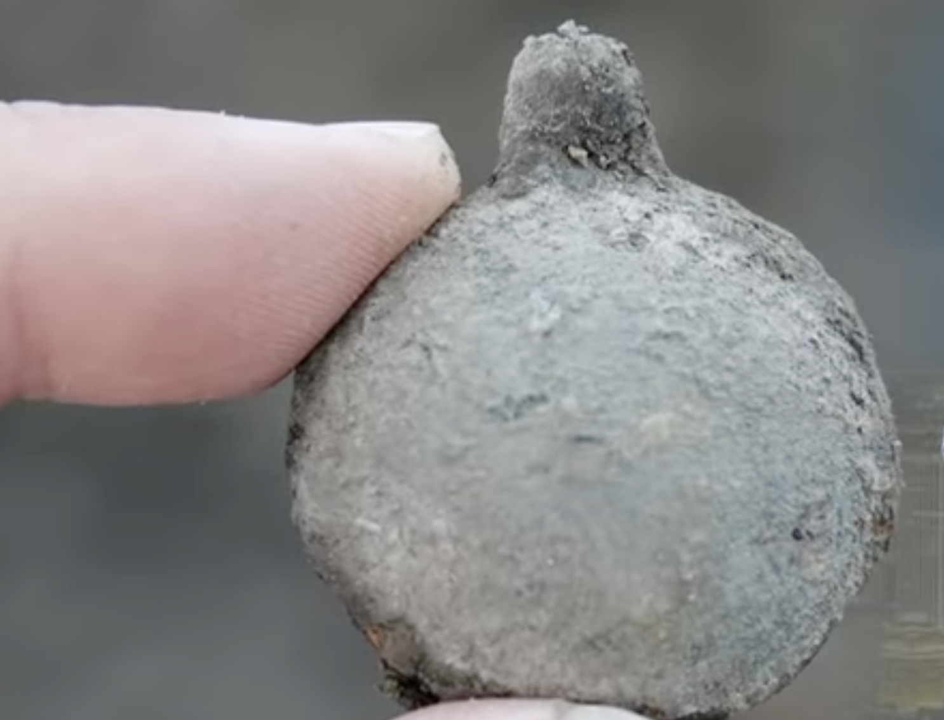
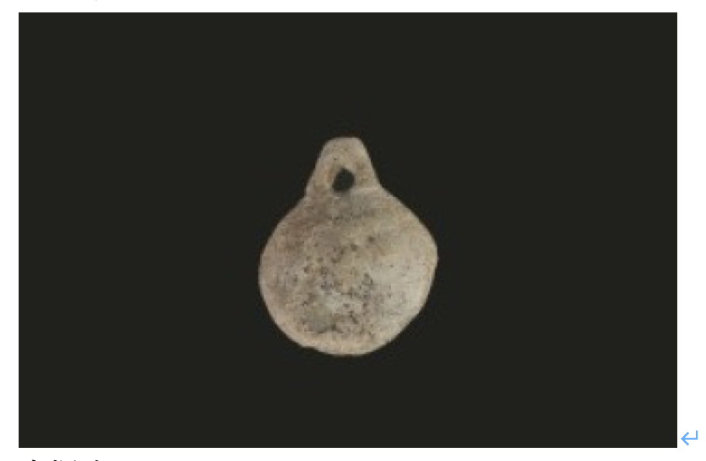
西拉雅族祖先與外來者進行貿易交換的證據。
一般用來作為傳統服飾上的裝飾物及配件
想一想若台灣不產青銅，那麼此物何來？主要用途是什麼呢？
Notes:
西拉雅族人共作的考古發掘，地層中出土了數顆青銅鈴鐺，族人表示 青銅鈴一般用來作為傳統服飾上的裝飾物及配件，過往亦曾在南科的考古 發掘中出土。青銅鈴鐺的出土，不只有助於西拉雅傳統服飾的研究和文化 復振，更因為臺灣本地不出產青銅，成為過往西拉雅族祖先與外來者進行 貿易交換的實際證據。

Slide 27
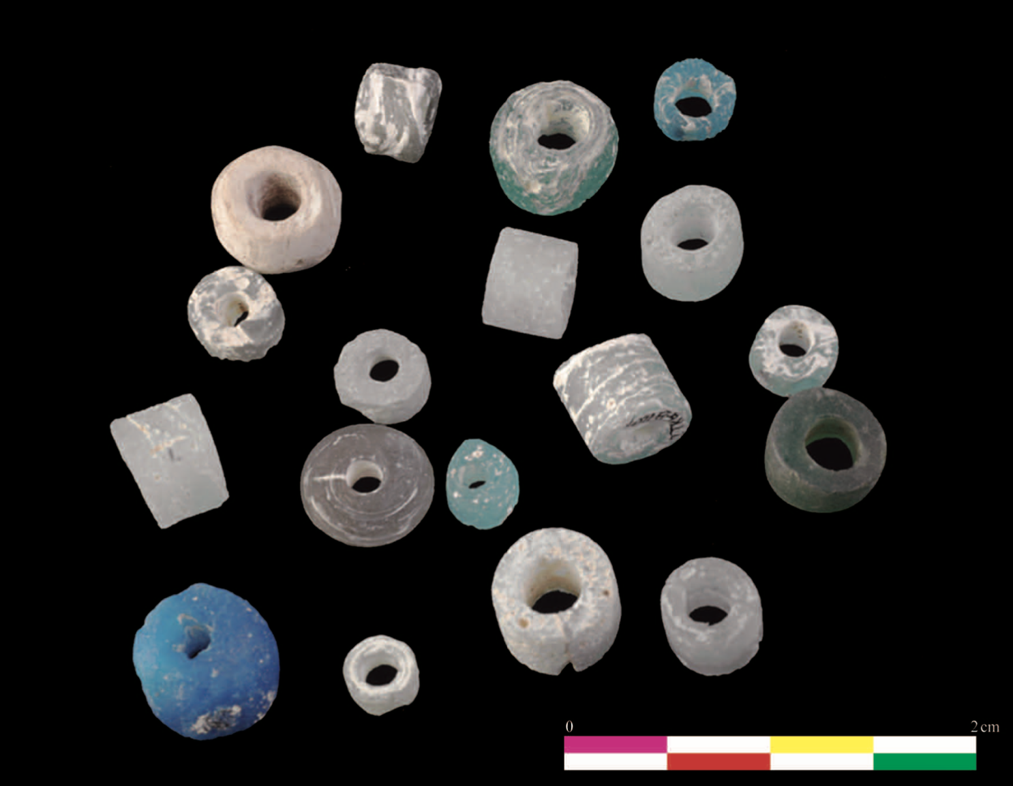
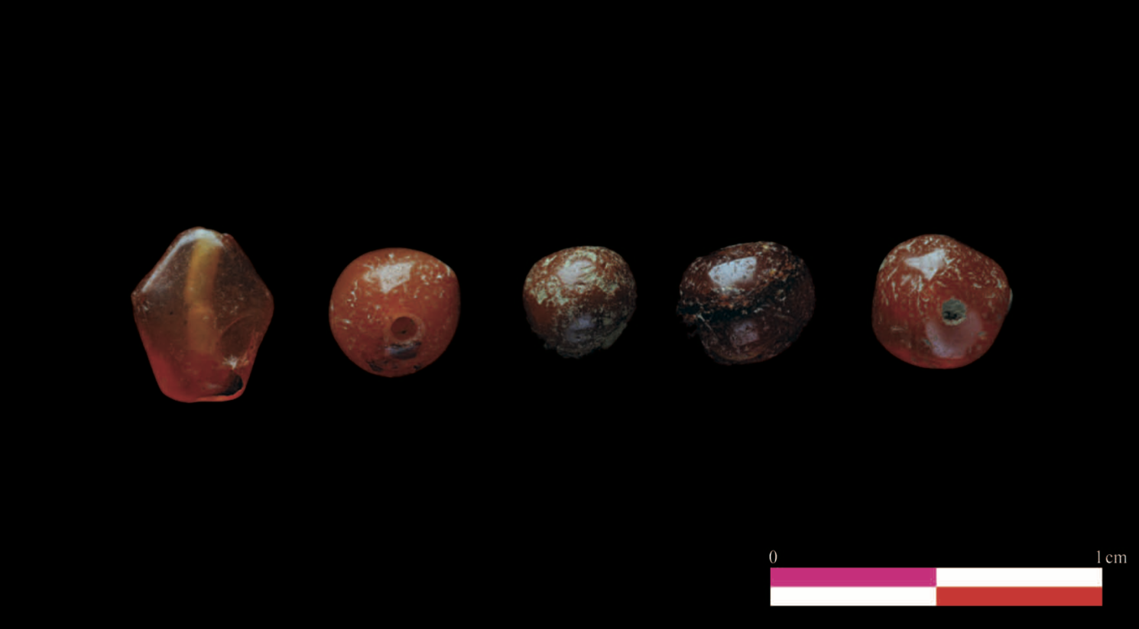
玻璃珠
瑪瑙珠
裝飾 社群 超自然力量
身體裝飾、表現美感 價值和地位的象徵 神聖意義
Notes:
彩色裝飾品見證臺灣與世界的交流
關鍵字： 玻璃珠、形式、物質性、美感偏好、象徵價值
臺灣不同遺址的玻璃珠顏色有別，例如有一款只有表面一層橘色的橘皮珠，
只流行於北部和東北部，或許就反映當時該地區人群對橘色珠珠的偏好。

Slide 28
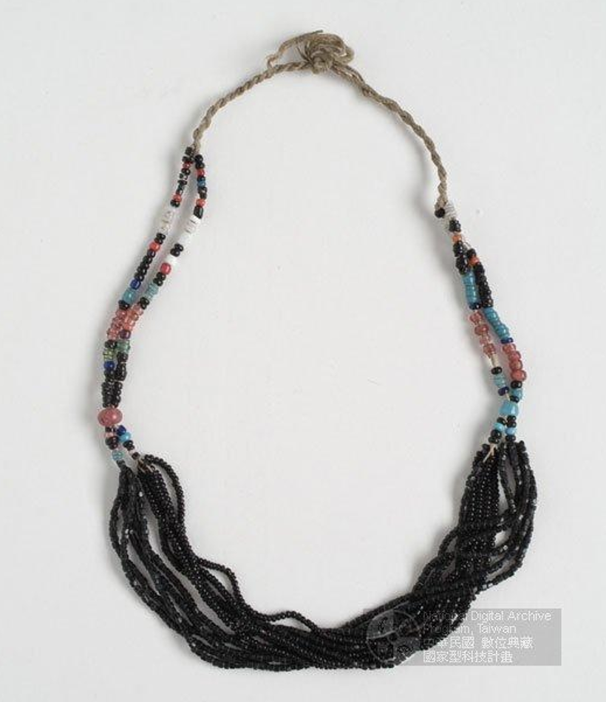
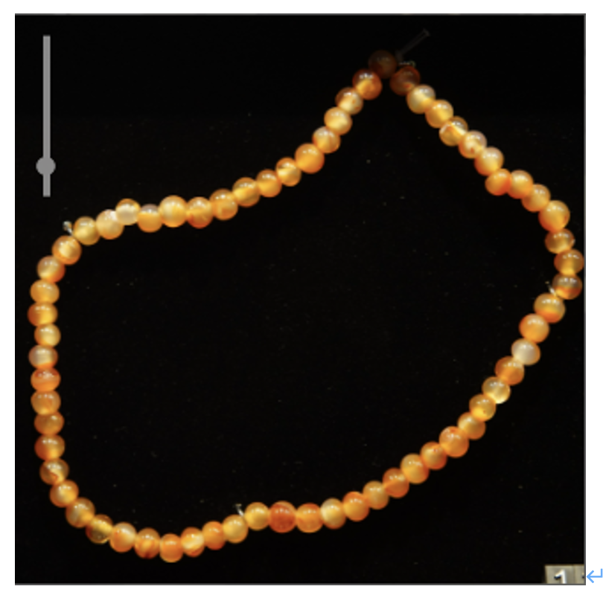
玻璃珠
瑪瑙珠
Notes:
。

Slide 29
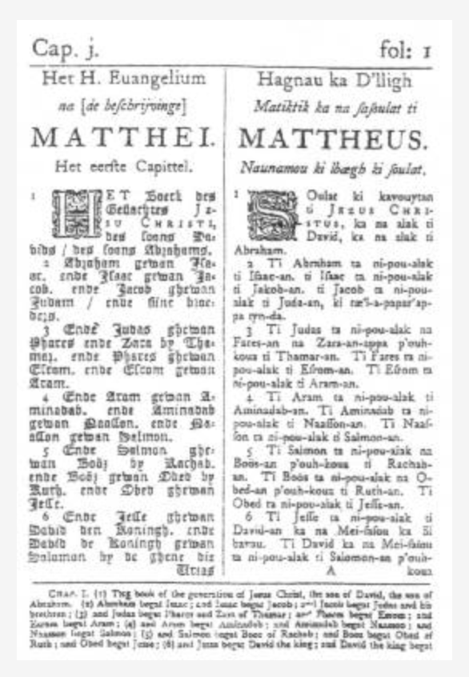
「新港文書」 西拉雅族流傳下的土地買賣契約文書，使用的是據羅馬拉丁拼音的字母撰寫成。但隨著西拉雅族與漢人通婚同化，現今新港文已經很少使用。 在荷蘭統治臺灣時期，傳教士也隨著來到臺灣。臺南新港社附近的傳教士，不僅使用拉丁文拼注原住民語，並且也開辦學校，教導原住民族教義與如何以拉丁文書寫原住民族語言，此便形成以後的新港文。
Notes:
新港文書（蕃語文書），又稱「新港文」，由荷蘭人創造 ，當時為了與原住民溝通和傳教 ，
是現在台南一帶平埔原住民所留傳下來的土地租借、買賣與借貸等方面的契約文書，
民間俗稱番仔契（臺灣話：huan-á-khè）。文書所使用的語言，
既有僅使用羅馬字拼音書寫的單語（主要以新港語及大武壠語寫成，另有極少數馬卡道語）^{[1][2]}文書，
也有漢語與羅馬拼音字對照的雙語文書。現存的「新港文書」約有140多件，是研究平埔族群文化以及台灣歷史的珍貴材料。
不過，由於時代久遠的緣故，使得平埔族群語文失傳，現在能勉強解讀「新港文書」的學者，也不過寥寥數人而已^{[3]}。

Slide 30


荷蘭人
漢人
台灣原住民族
想一想西拉雅人與其他族群共同生活會發生什麼改變呢？
Notes:
延續前一個進出口貿易活動的概念討論，日本、中國、歐美對台灣的影響有哪些?語言、生活型態、用品、穿著等

